Slide 1
Bekijk de noties
Tip voor deze les!
  Als kinderen iets vertellen over zichzelf of over een ander kind in de klas, bijvoorbeeld dat iemand twee mama’s heeft of deel uitmaakt van een regenbooggezin, reageer dan niet met uitspraken als ‘wat bijzonder’ of ‘dat is zeker wel heel anders’. Hiermee leg je de nadruk op verschillen en zet je een kind in een uitzonderingspositie. Leg wel uit dat twee mama’s twee vrouwen zijn die een relatie hebben, zodat kinderen niet denken dat zij alleen vrienden zijn.

Slide 2
Bovenbouw
Doe mee(r) met Paarse Vrijdag in de klas
Lesduur: 30 minuten
(met uitbreiding 45 minuten)
Bekijk ook de notities!

Slide 3
Wat gaan we doen?
  Leerdoelen
  Voorleesverhaal
  Opdracht De enige echte Paarse Vrijdag top 10.
  Evaluatie
  Uitbreiding

Slide 4
Leerdoelen
  Jullie leren dat iedereen uniek is en zichzelf mag zijn.
  Jullie interpreteren de betekenis van nummers.
  Jullie kunnen positieve kenmerken of interesses van een klasgenoot benoemen en hierover met elkaar in gesprek gaan.
  Jullie tekenen je klasgenoot en laten daarmee zien dat verschillen tussen mensen er mogen zijn en worden gewaardeerd.

Slide 5

Voorleesverhaal
Notes:
Hoe veranderden papa Rob en papa Fernando de moerasmonsters in vrolijke monsters?
Wat vieren de papa Rob, papa Fernando en de moerasmonsters op het einde van het verhaal?
Waarom is het belangrijk dat jezelf kan zijn? Omdat je je dan vrij en fijn voelt. Zo kun je beter leren en ben je aardiger voor de mensen om je heen.

Slide 6
DE ENIGE ECHTE PAARSE VRIJDAG TOP 1
Elk groepje maakt hun eigen top 3!
  Zoek de songteksten van de nummers op.
  Welk nummer vind jij het beste bij Paarse Vrijdag passen?
  Waarom heb je deze nummers gekozen?
  Wat spreekt je aan in de tekst of boodschap van het nummer?
  Als iedereen een top 3 heeft gemaakt, kunnen jullie samen bekijken welke nummers het populairst zijn in de klas

Slide 7
Evaluatie
Wat heb je geleerd deze les?

Slide 8
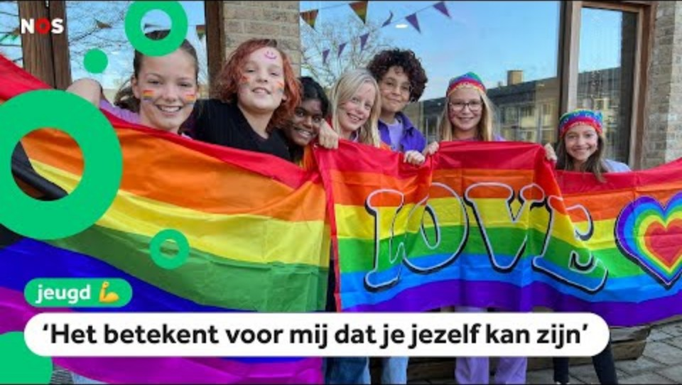
Uitbreiding – Film en gedichtopdracht
Notes:
Bespreek de volgende vragen:
Waarom is Paarse Vrijdag belangrijk op school?
Hoe kun jij laten zien dat iedereen welkom is, ongeacht wie iemand is?

Slide 9
Gedicht schrijven
Wat betekent Paarse Vrijdag voor jou?
Wanneer voel jij je gezien of geaccepteerd op school?
Hoe kun jij laten zien dat iedereen welkom is, ongeacht wie iemand is?

